Slide 1



다변량 스팀 사용 이상 감지 및 영향 변수의 원인 분석
24.02.15
서울과학기술대학교 데이터사이언스학과
이성호 sean0310@seoultech.ac.kr
배소희 shbae2819@g.seoultech.ac.kr
심재웅 jaewoong@seoultech.ac.kr

Slide 2
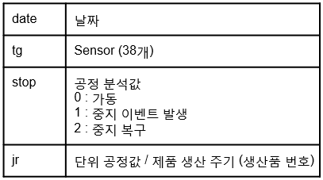
데이터
이용 데이터
제품 2종에 대한 6달간 센서 데이터
df_ext(2023-03,04)(5123,0385)_2023-11-16 seoultech
df_ext(2023-05,06)(5123,0385)_2023-11-16 seoultech
df_ext(2023-07,08)(5123,0385)_2023-11-16 seoultech
기간 : 2023-03-02 08:00:00 ~ 2023-08-27 03:00:00 (분)
이용 데이터 전처리
• jr_progress : jr을 기준으로 시간에 따른 정수를 새로운 변수로 추가
• jr_window_patch : window 사이즈 만큼의 데이터 패치 후, 예측하고자 하는 시점의 jr과 다른지 같은지 표기하는 새로운 변수 추가
Jr_progress
jr
X
jr_window_patch
0,0,0,1,1
0,0,0,1,1
jr

Slide 3
데이터
이용 데이터
이용 데이터 정의
• input(X) : tg (38개 sensor 데이터), 공정진행도(jr_progress) , 공정변화도(jr_window_patch)
- Window size : 30
• output(y) : 5분 후의 ei계산값 tg04/(tg02*tg03*0.0003)
Data split
• Train/Test = 80:20
Train : 2023-03-02 08:00:00 ~ 2023-07-16 12:47:00 (70440)
Test : ~ 2023-08-27 03:00:00 (17598)

Slide 4
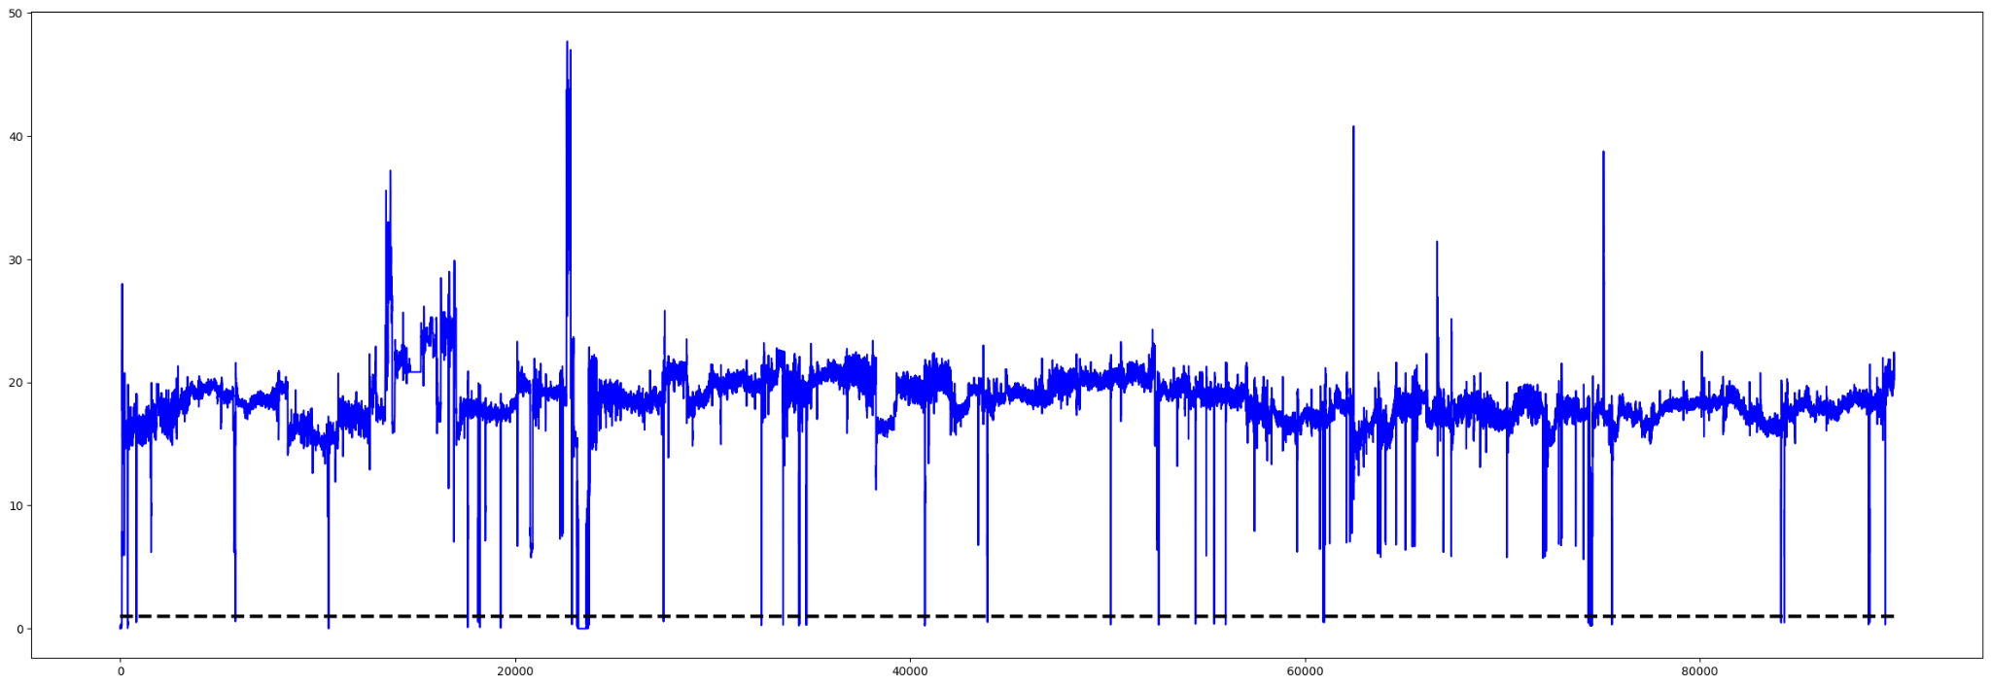
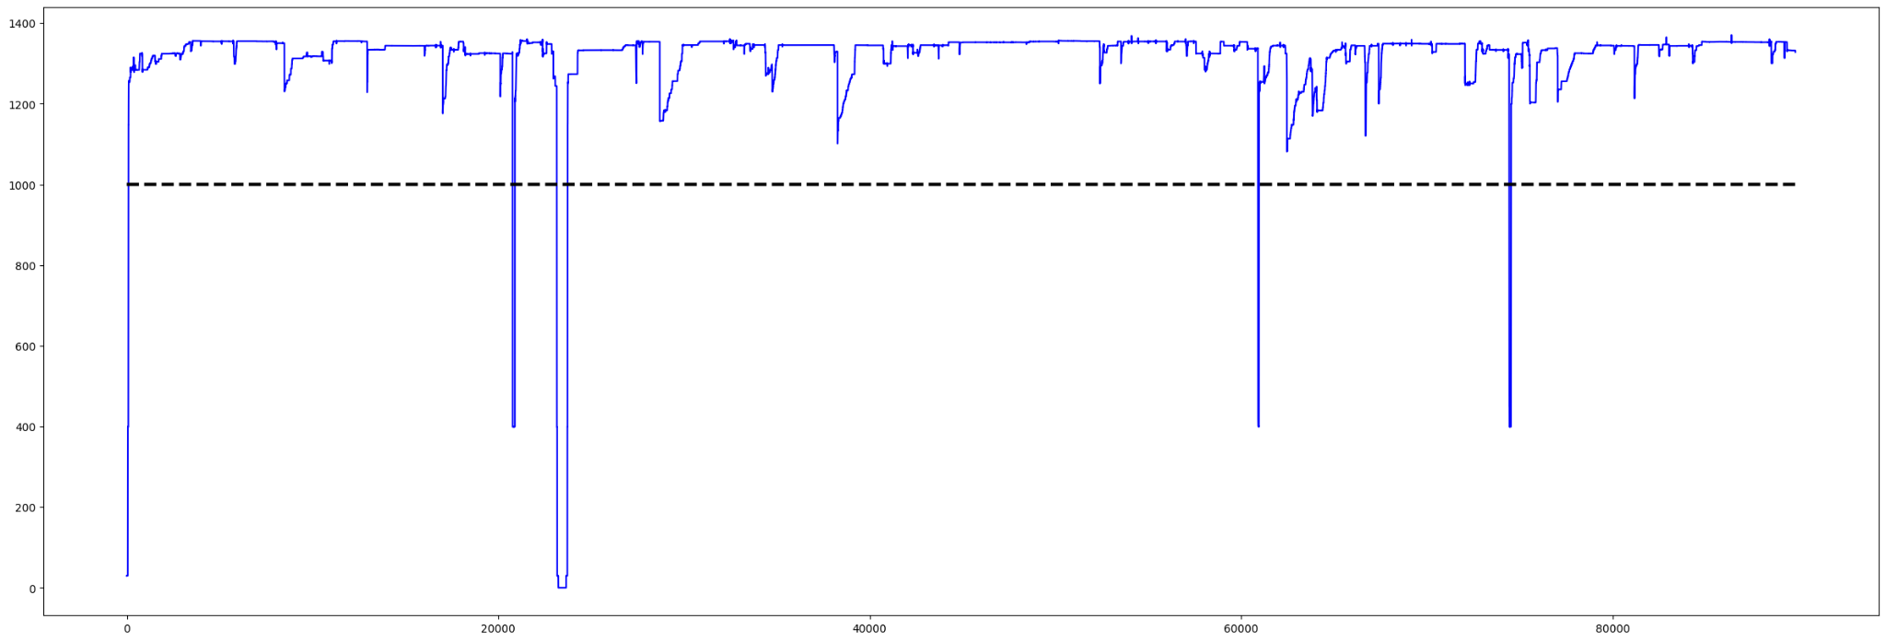
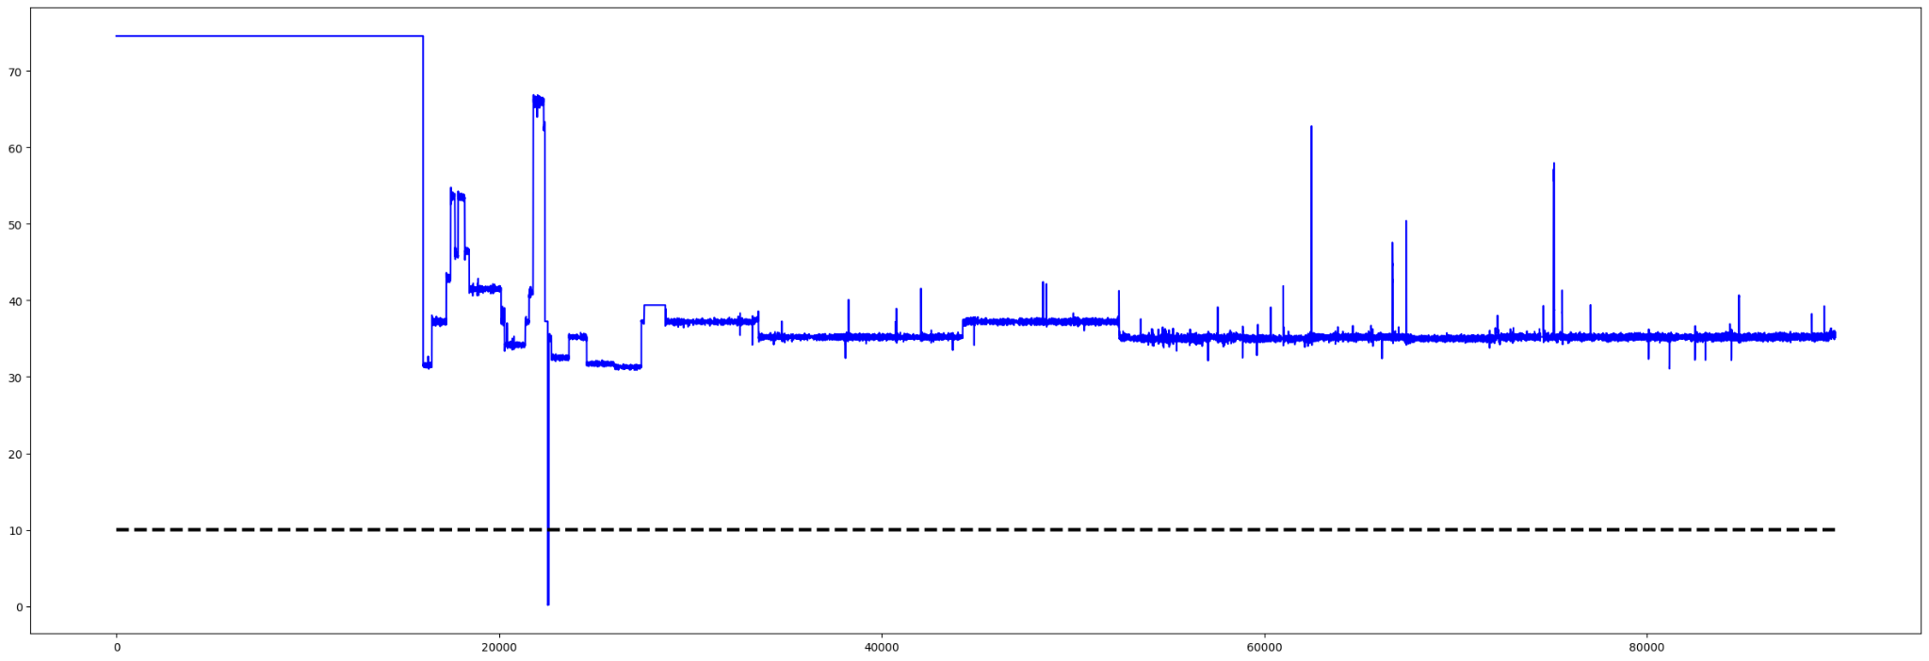
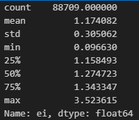
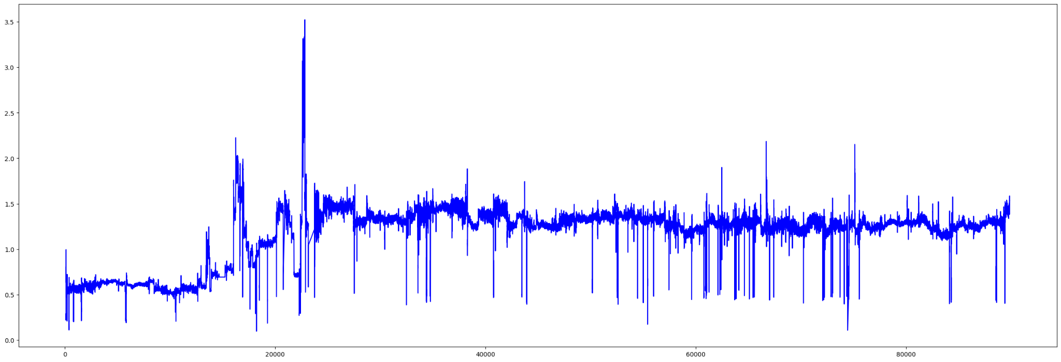

데이터 이해 및 전처리
이용 데이터 처리
tg04
tg02 값 중 1 이하의 값 제외(735개의 index)
tg03
tg03 값 중 1000 이하의 값 제외(959개의 index)
tg02
tg02 값 중 10 이하의 값 제외(54개의 index)
결과
총 1,131개의 row가 삭제됨

Slide 5
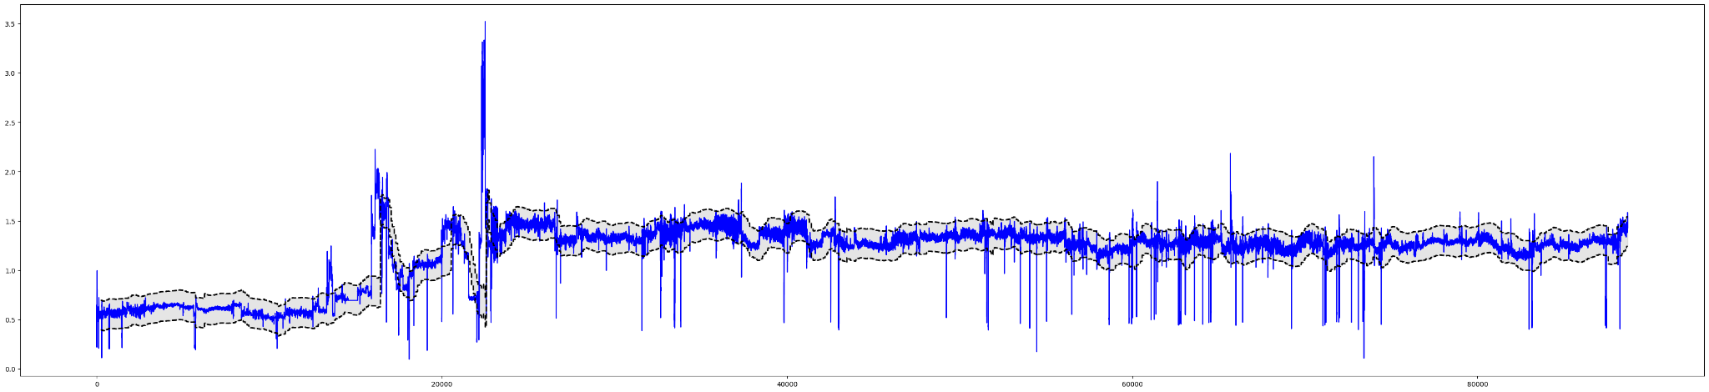
UCL & LCL 설정(이상치 정의)
이전 5개의 jr에 대한 ei값의 누적 평균 ± 0.15
전체 시계열
관리 한계선(UCL,LCL) 내부 : class 0 (82668)
LCL 미만 : class 1 (2794)
UCL 초과 : class 2 (3247)

Slide 6
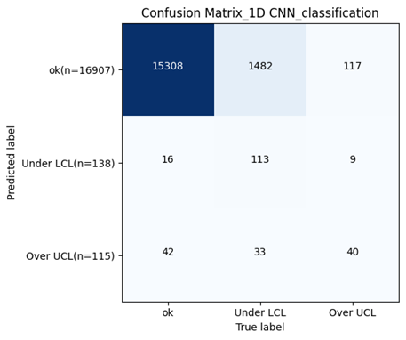
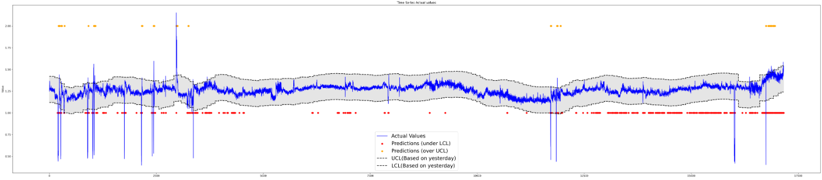
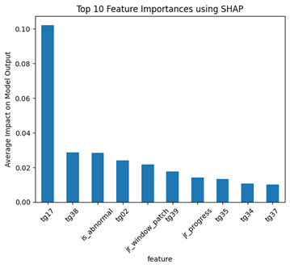
1D CNN
Experiment setting
Epoch : 100
optimizer : Adam(lr=1e-4)
학습 데이터셋에서 각 클래스가 차지하는 비율의 역수를 사용하여 loss weight 설정
Layer : 1D Conv layer(16->32->64->128) / kernel=3),
Linear layer (256 -> 32 -> 3)
Result
Acc : 0.9010
F1 : 0.4538
변수 별 중요도 해석
tg17(스팀 누적값)
tg38(설비 AE 속도)
is_abnormal(ei label값)

Slide 7
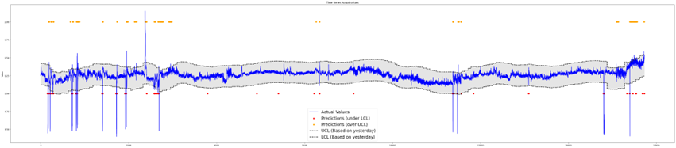
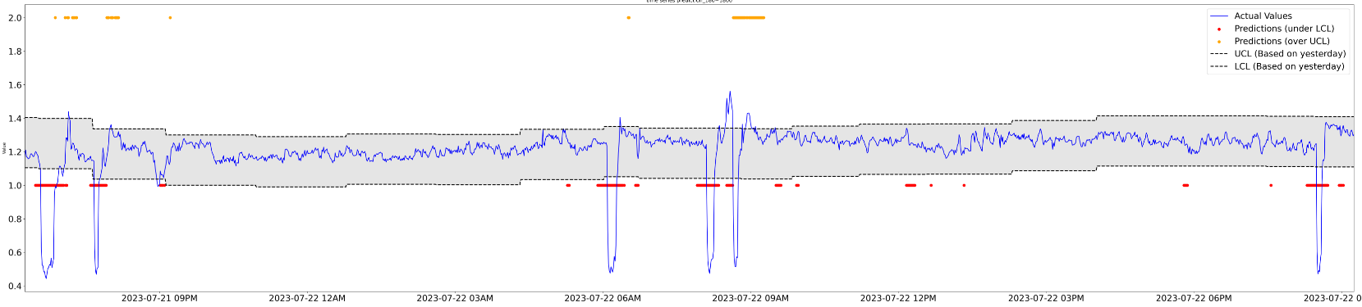
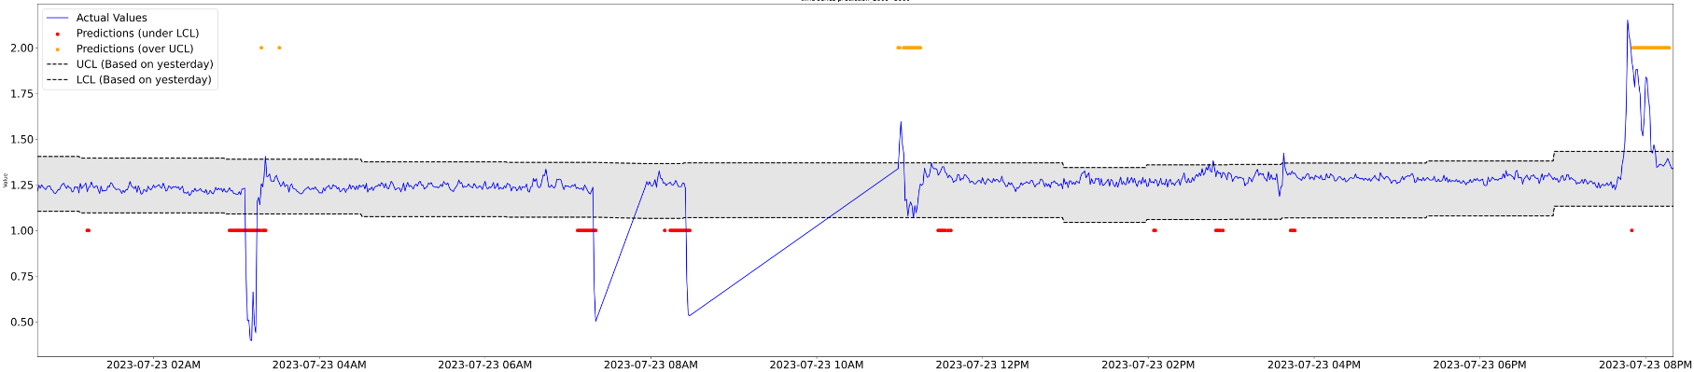
1D CNN
모델이 abnormal이라고 분류하는 index

Slide 8
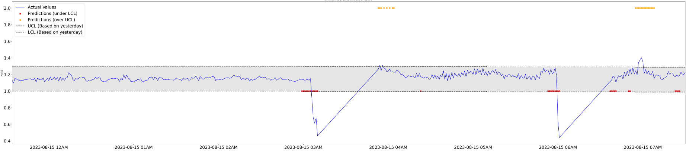
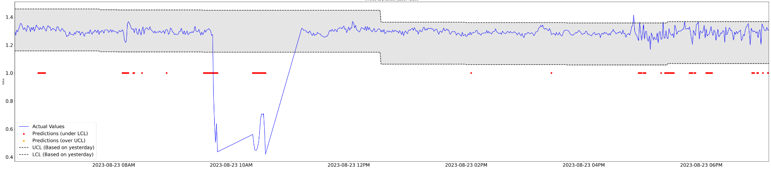
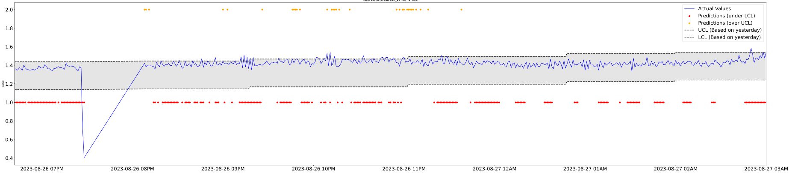
1D CNN
모델이 abnormal이라고 분류하는 index

Slide 9
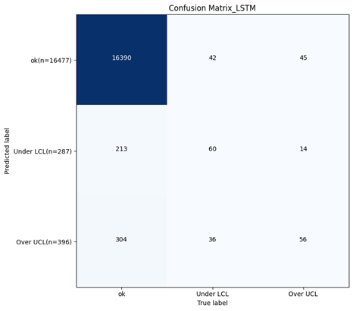
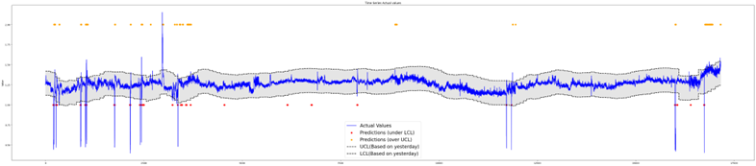
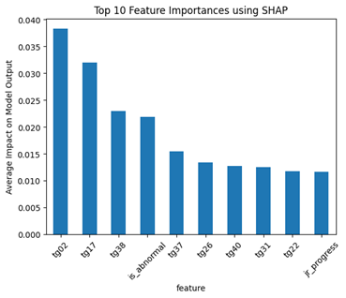
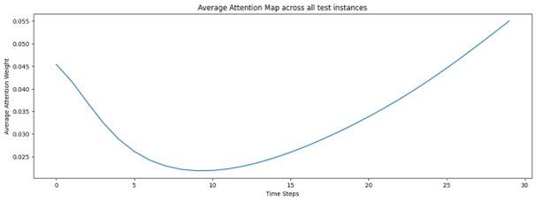
LSTM
Experiment setting
Epoch : 100
optimizer : Adam(lr=1e-4)
학습 데이터셋에서 각 클래스가 차지하는 비율의 역수를 사용하여 loss weight 설정
Layer : lstm layer(hidden=256, layer=6) + attention layer
Result
Acc : 0.9619
F1 : 0.4945
변수 별 중요도 해석
tg02(종이별 측정 무게)
tg17(스팀 누적값)
tg38(설비 AE 속도)

Slide 10
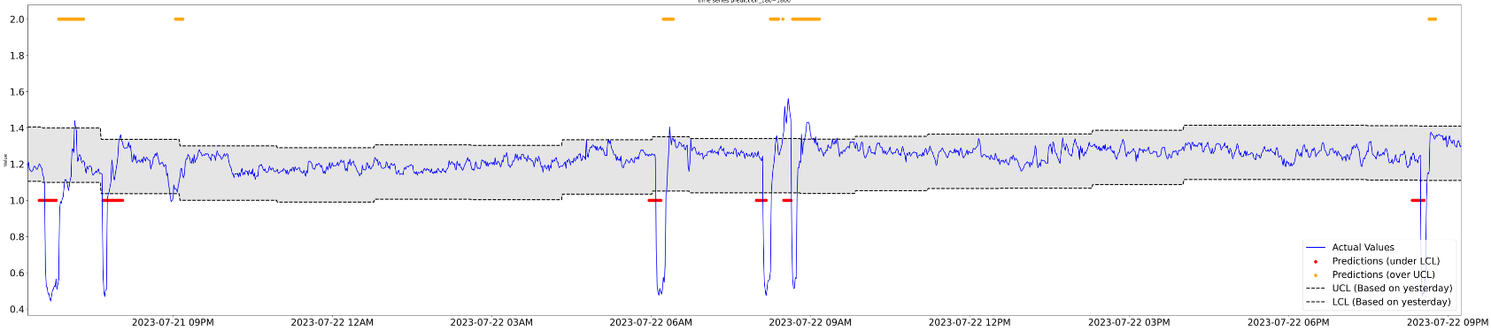
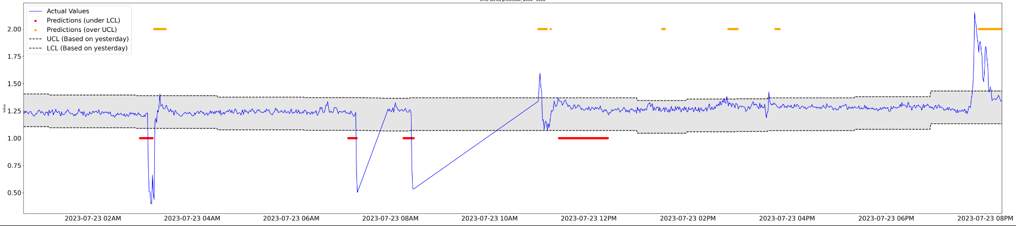
LSTM
모델이 abnormal이라고 분류하는 index

Slide 11
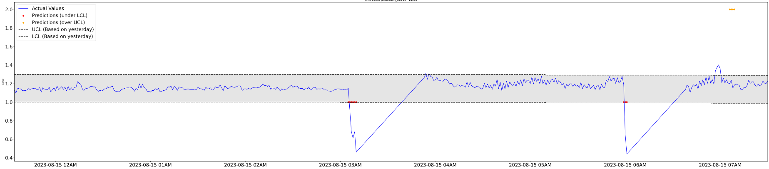
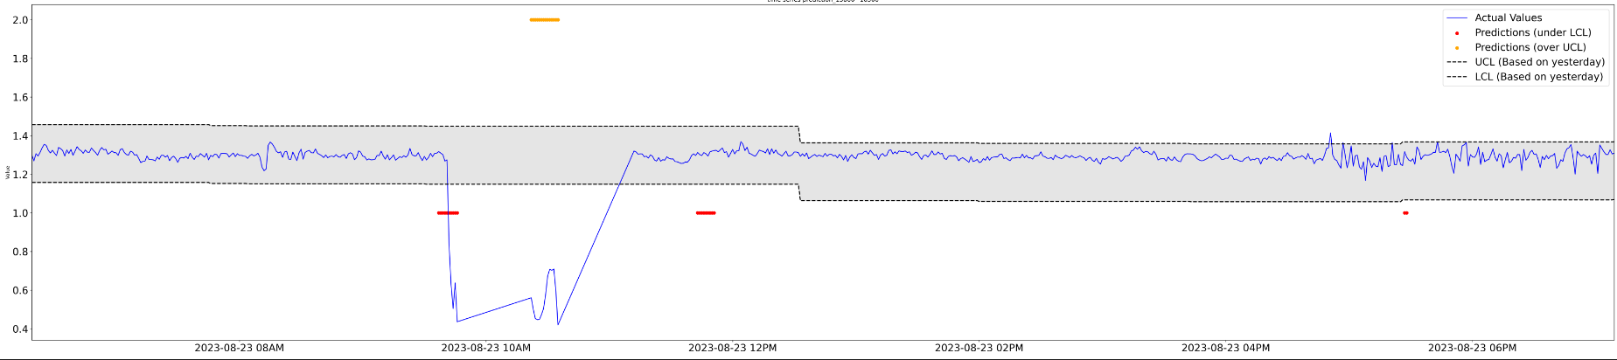
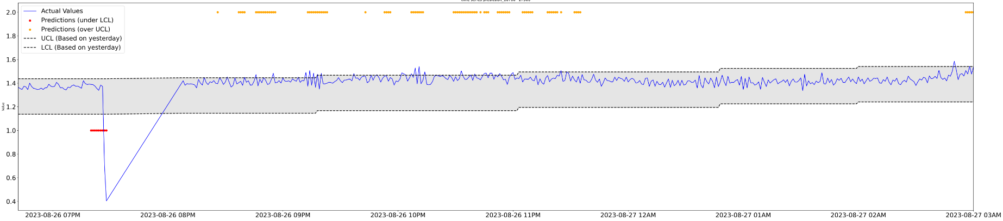
LSTM
모델이 abnormal이라고 분류하는 index

Slide 12
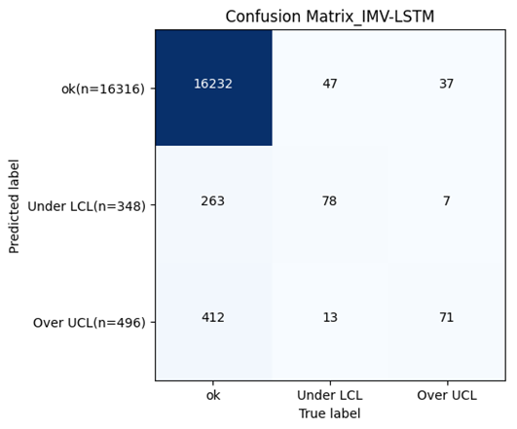
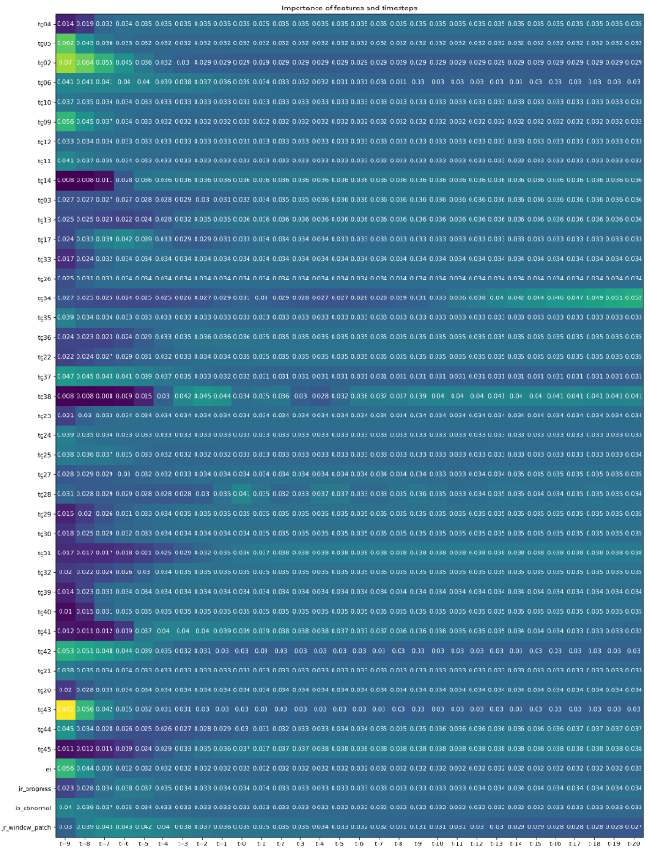
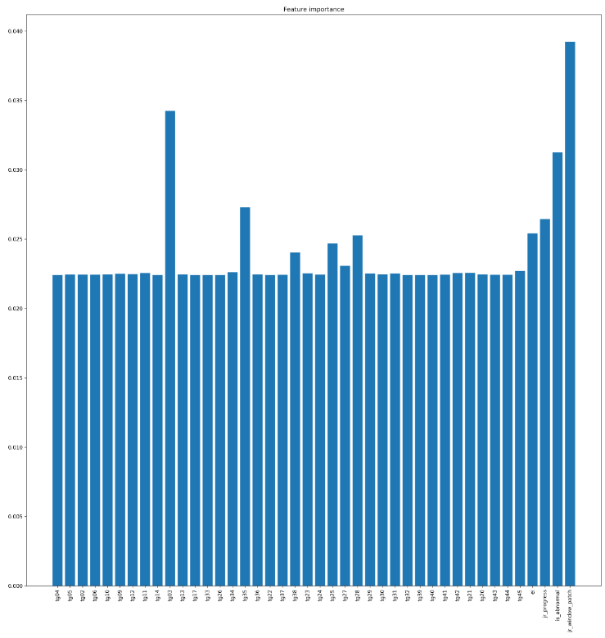
IMV-LSTM
Experiment setting
Epoch : 100
optimizer : Adam(lr=1e-3)
Lstm layer 노드 : 32
학습 데이터셋에서 각 클래스가 차지하는 비율의 역수를 사용하여 loss weight 설정
Result
Acc : 0.9501
F1 : 0.5368
모델 해석(Attention Map)
jr_window_patch(공정변화도)
tg03(끝단 설비 속도)
is_abnormal(ei label값)
tg 35(설비S1 용액 높이)
jr_progress(공정진행도)

Slide 13
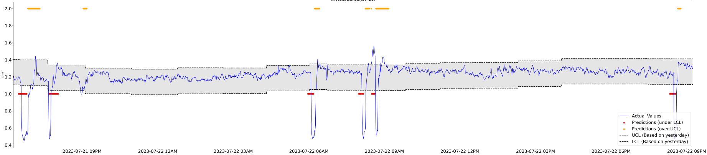
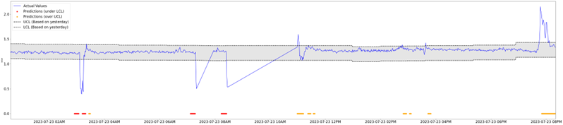
IMV-LSTM
모델이 abnormal이라고 분류하는 index

Slide 14
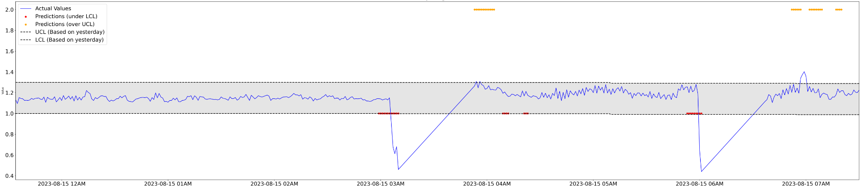
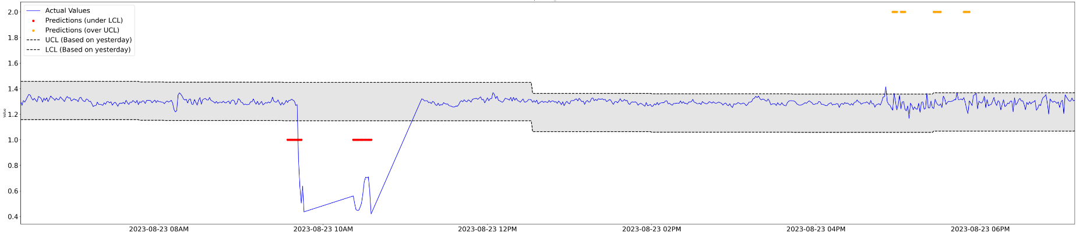
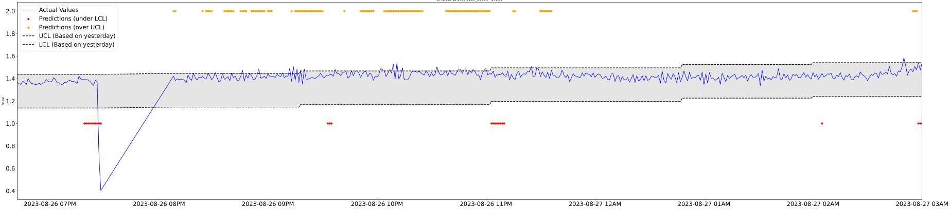
IMV-LSTM
모델이 abnormal이라고 분류하는 index

Slide 15
전체 모델 결과표
1D CNN
LSTM
IMV LSTM
Regression
 | precision | recall | F1 score
Under LCL | 0.3986 | 0.4365 | 0.4167
Over UCL | 0.5391 | 0.2081 | 0.3002
Accuracy |  |  | 0.9748
Classification
 | precision | recall | F1 score
Under LCL | 0.8188 | 0.0694 | 0.1280
Over UCL | 0.3478 | 0.2847 | 0.2847
Accuracy |  |  | 0.9010
- 회귀에서 높은 정확도이나 분류의 정확도는 낮음
- 분류의 F1 score 매우 낮음
Regression
 | precision | recall | F1 score
Under LCL | 0.6087 | 0.4200 | 0.4970
Over UCL | 0.2087 | 0.4000 | 0.2743
Accuracy |  |  | 0.9832
Classification
 | precision | recall | F1 score
Under LCL | 0.4348 | 0.2091 | 0.2824
Over UCL | 0.487 | 0.1414 | 0.2192
Accuracy |  |  | 0.9619
- 회귀의 Under UCL의 경우 높은 정밀도
- 전반적으로 낮은 F1 score
Regression
 | precision | recall | F1 score
Under LCL | 0.5072 | 0.4930 | 0.5000
Over UCL | 0.2870 | 0.3667 | 0.3220
Accuracy |  |  | 0.9843
Classification
 | precision | recall | F1 score
Under LCL | 0.5652 | 0.2241 | 0.3210
Over UCL | 0.6174 | 0.1431 | 0.2324
Accuracy |  |  | 0.9546
- 회귀에서의 높은 정확도와 Under UCL의 가장 높은 재현율
- 분류의 F1 score 가장 높음
IMV LSTM이 회귀와 분류 작업 모두에서 가장 균형 있는 성능
Notes:
6개 모델 간 성능의 차이
6개 모델 간 설명 방식의 차이
‘사전’ 탐지 능력이 높지 못함
보고서/코드 전달 마무리

Slide 16
감사합니다

